Slide 1
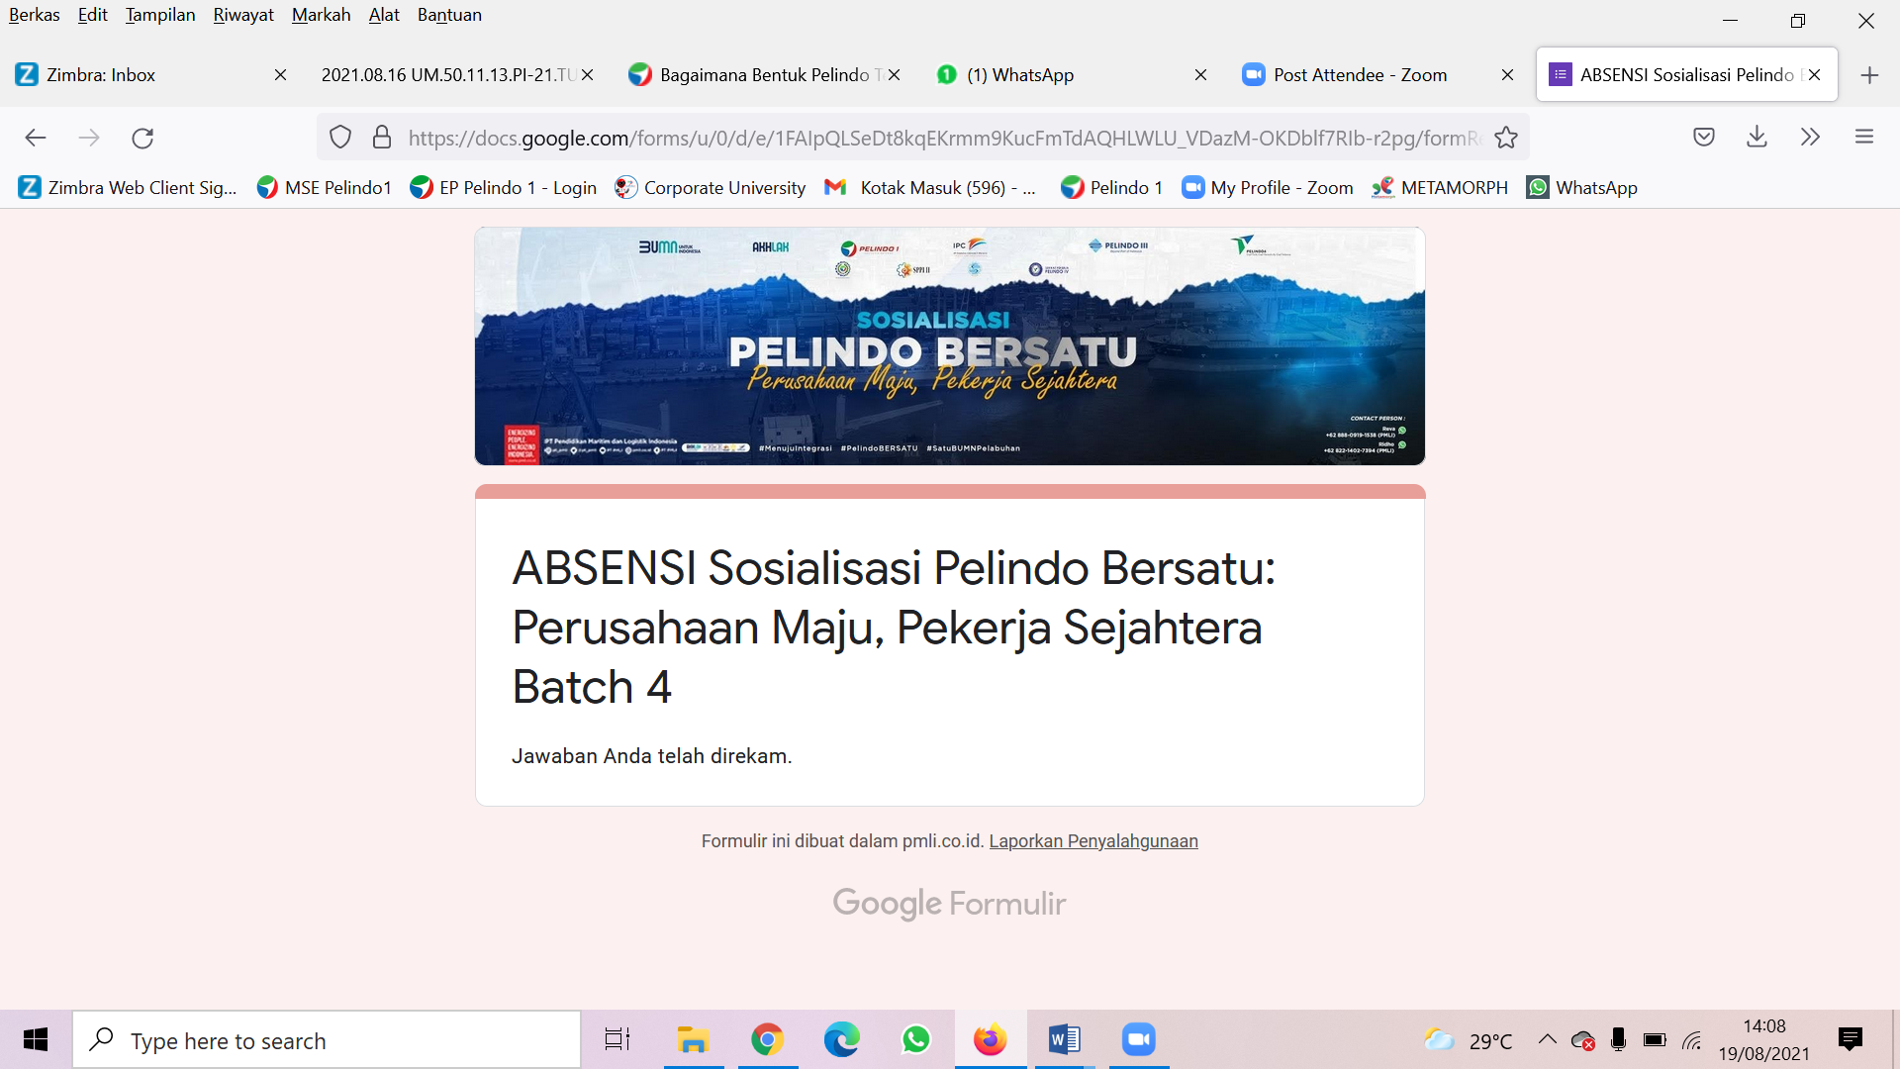
Zoom meeting – sosialisasi pelindo bersatu

Slide 2
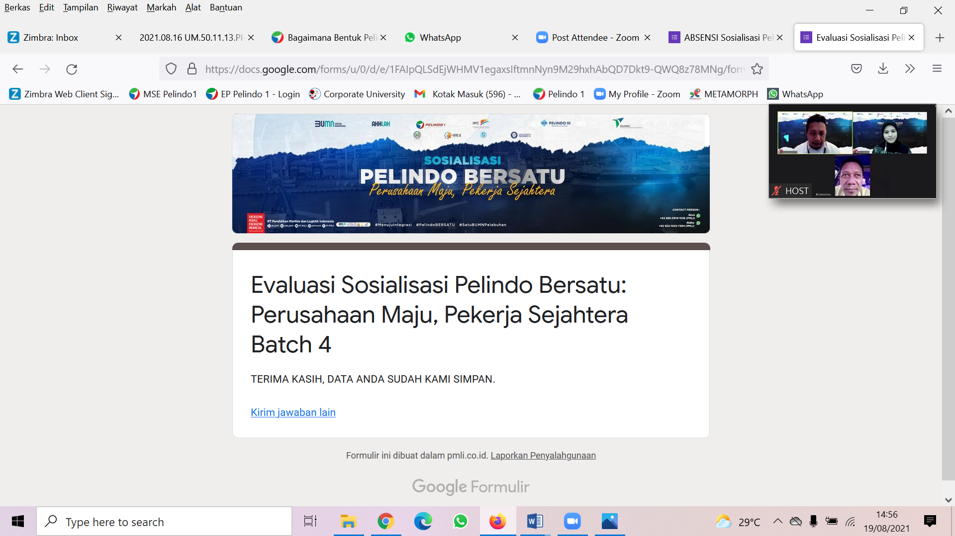
Zoom meeting evaluasia pelindo bersatu

Slide 3
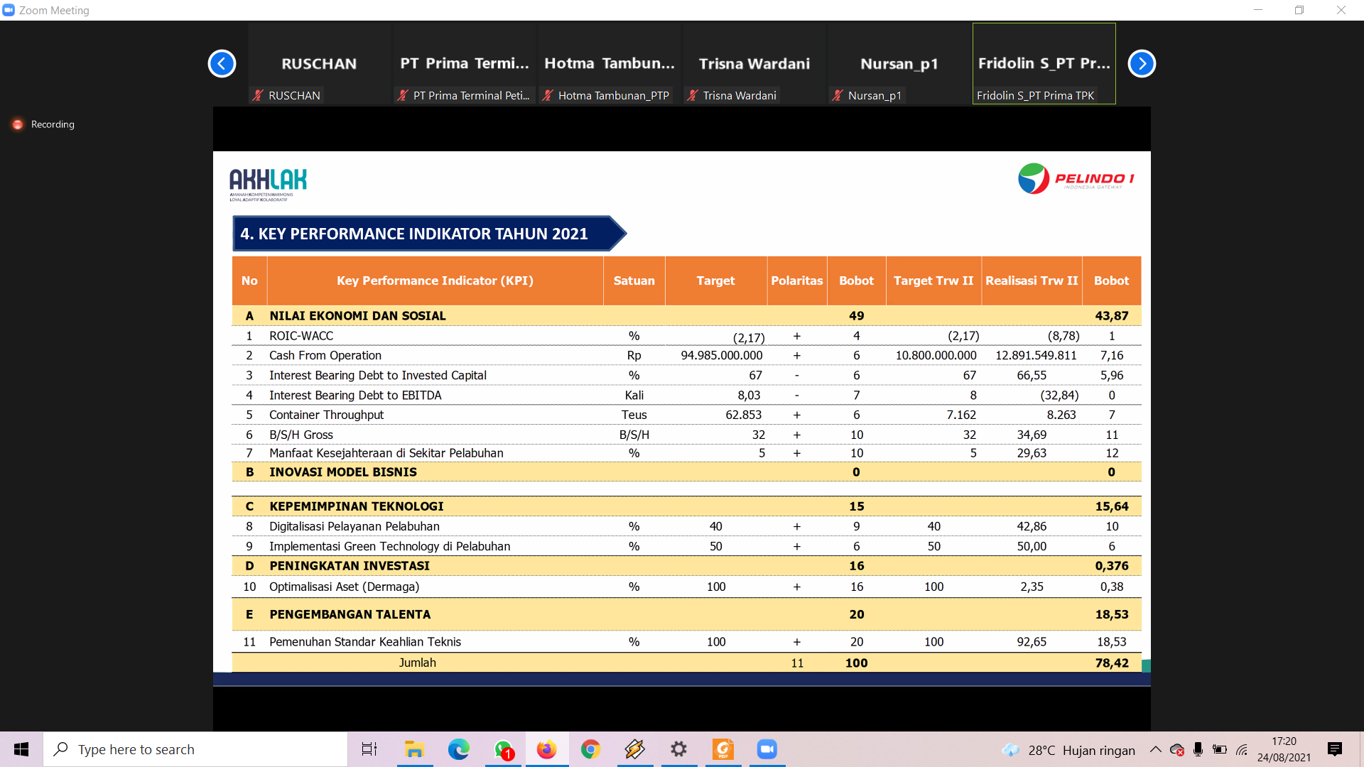
Zoom meeting pembahasan usulan RKAP 2022

